Slide 1
Інтегрований виховний захід
Інтелектуально-спортивна гра
«Україна понад усе»

Slide 2
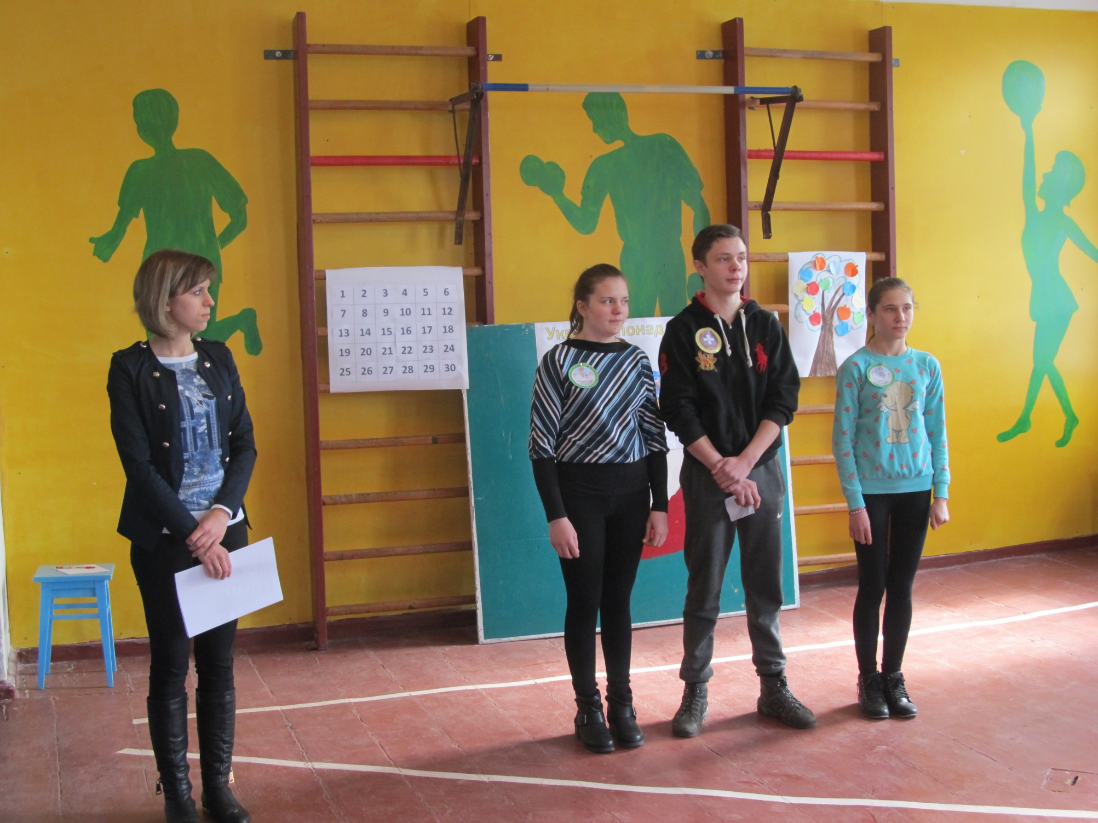

Slide 3
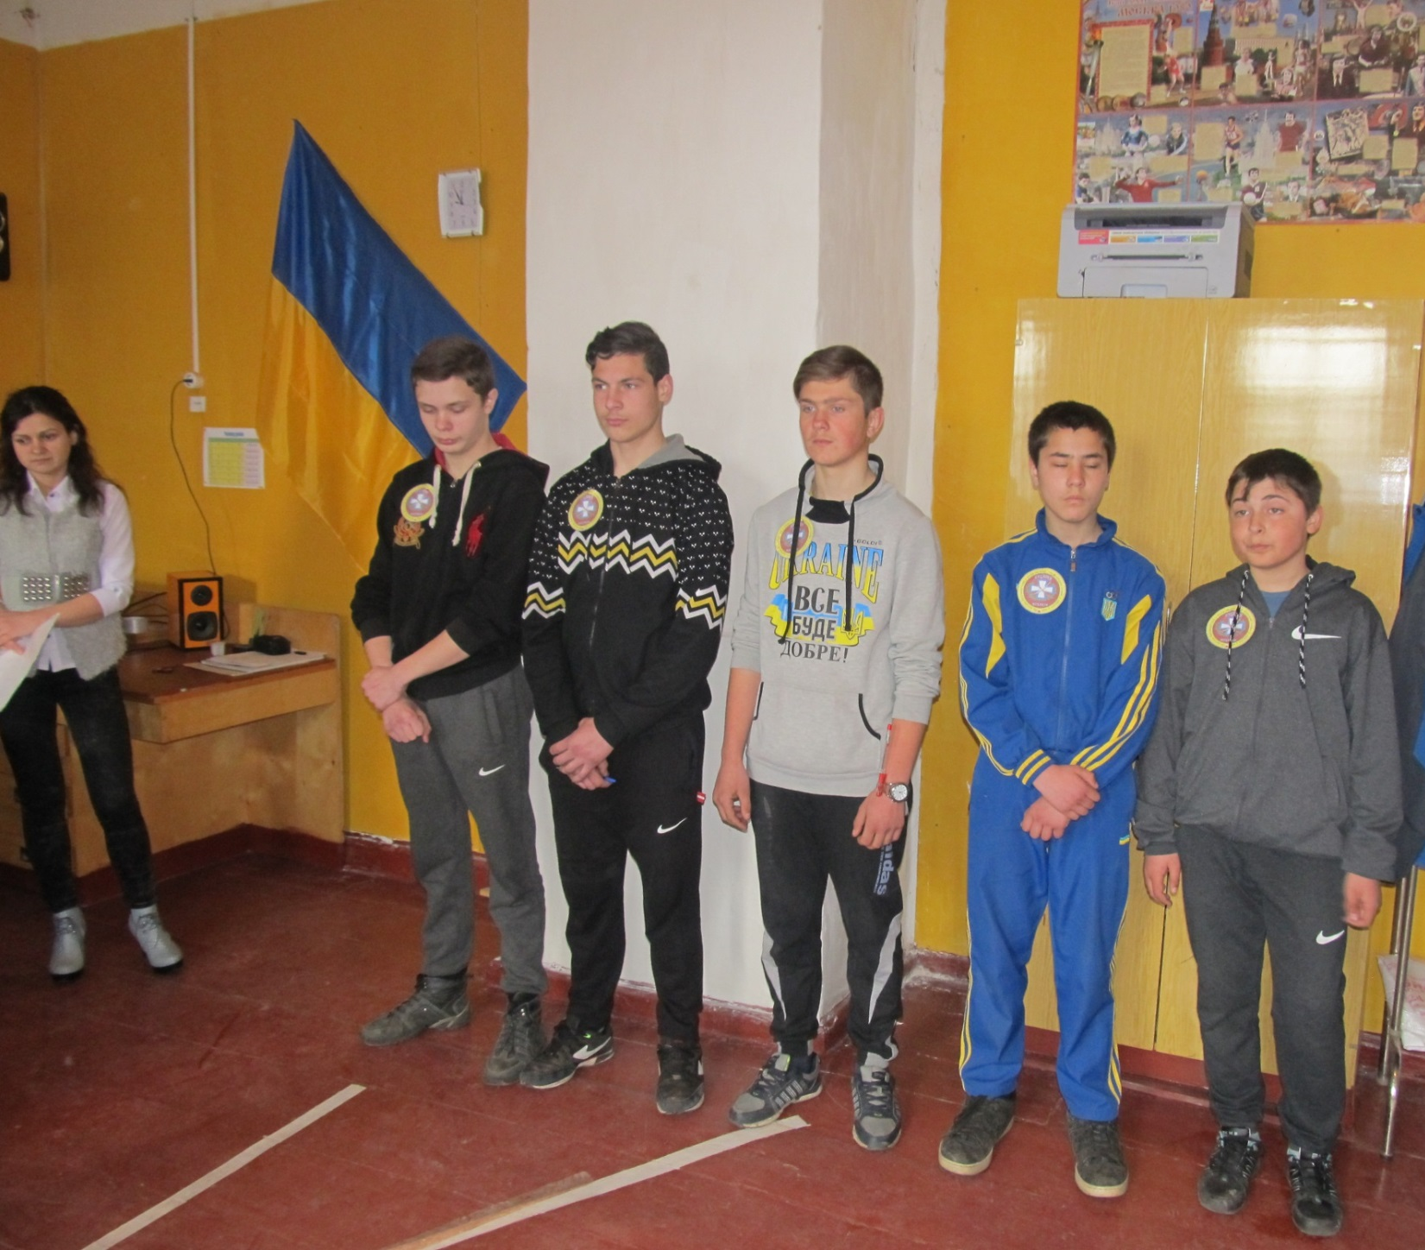
Презентація команд

Slide 4
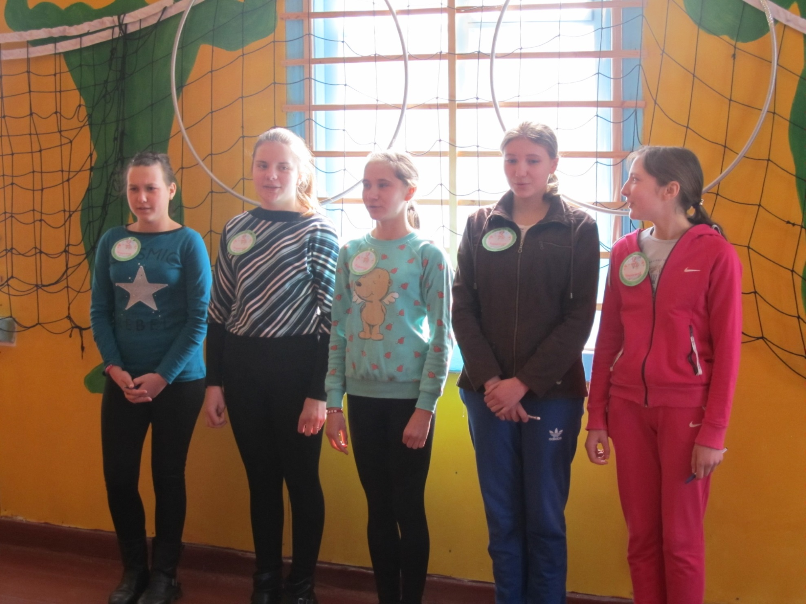
Презентація команд

Slide 5
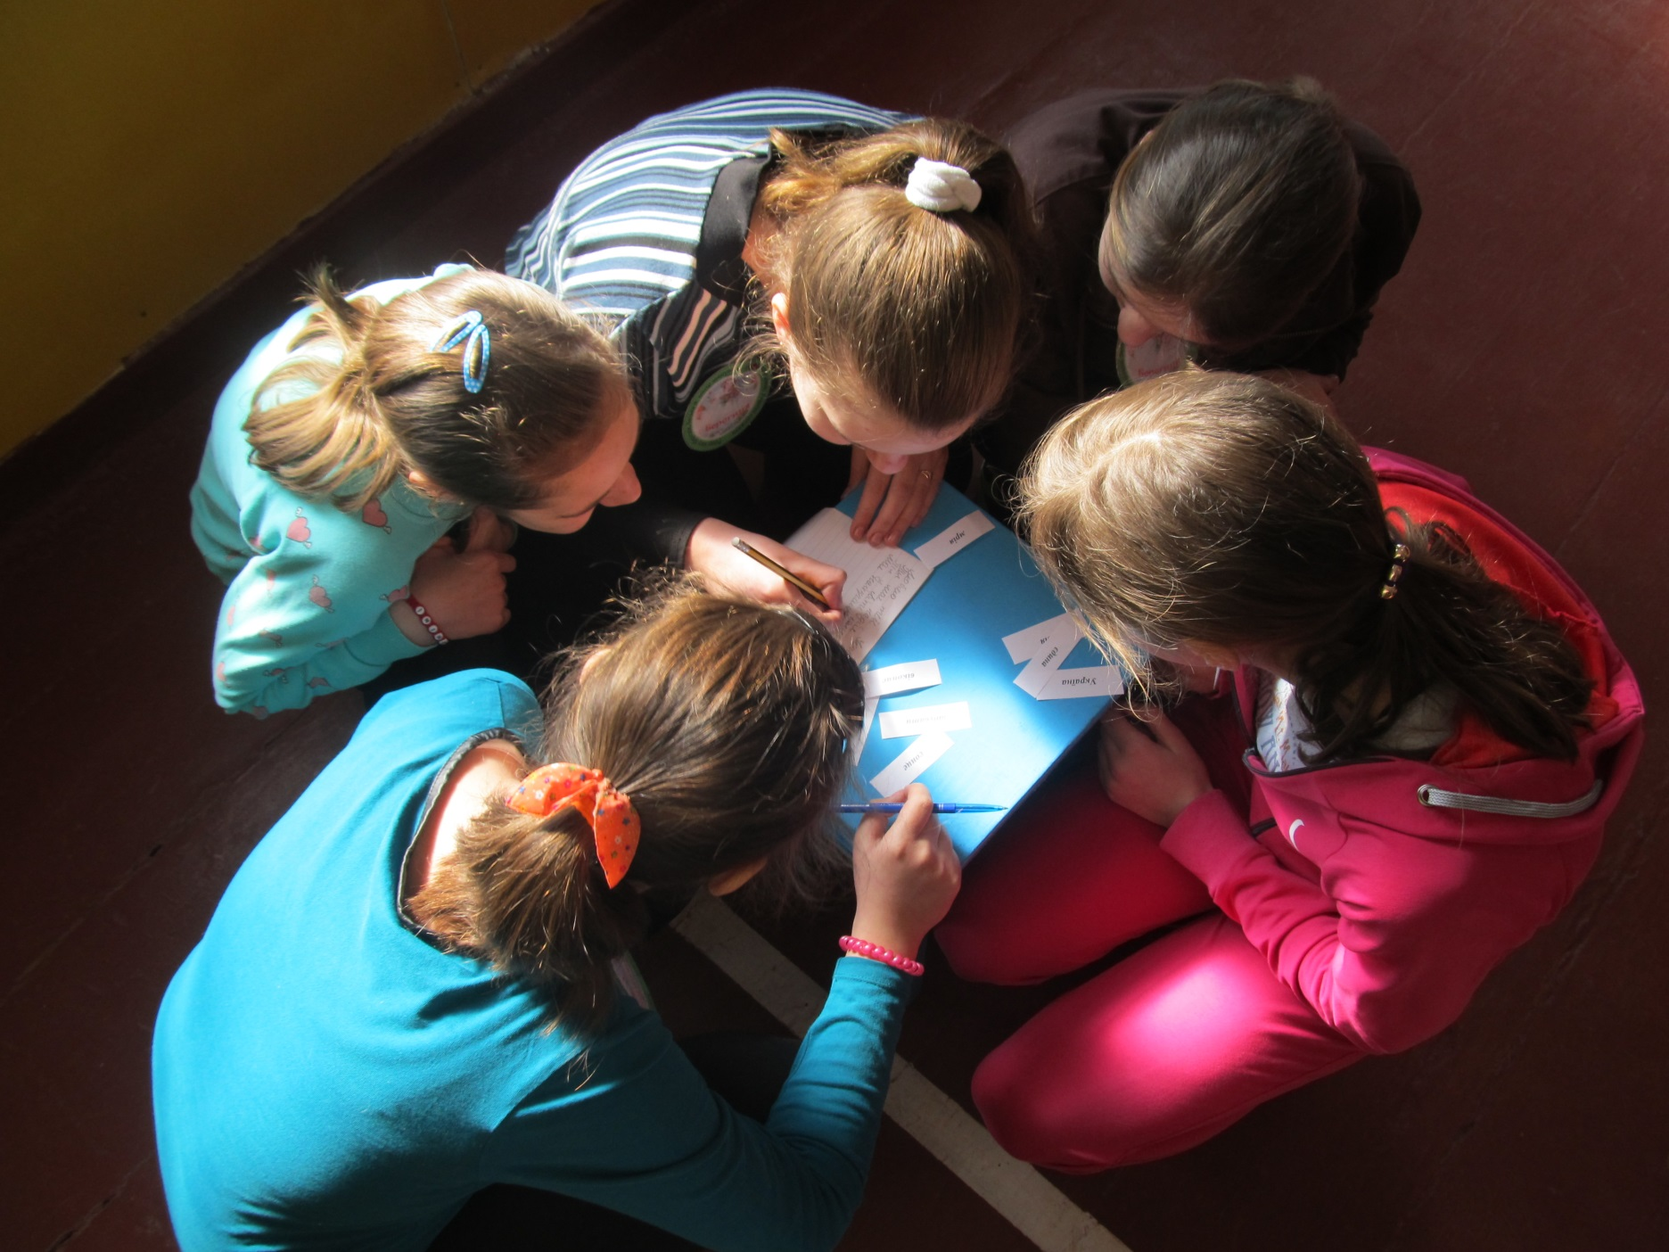
«Ми – поети»

Slide 6
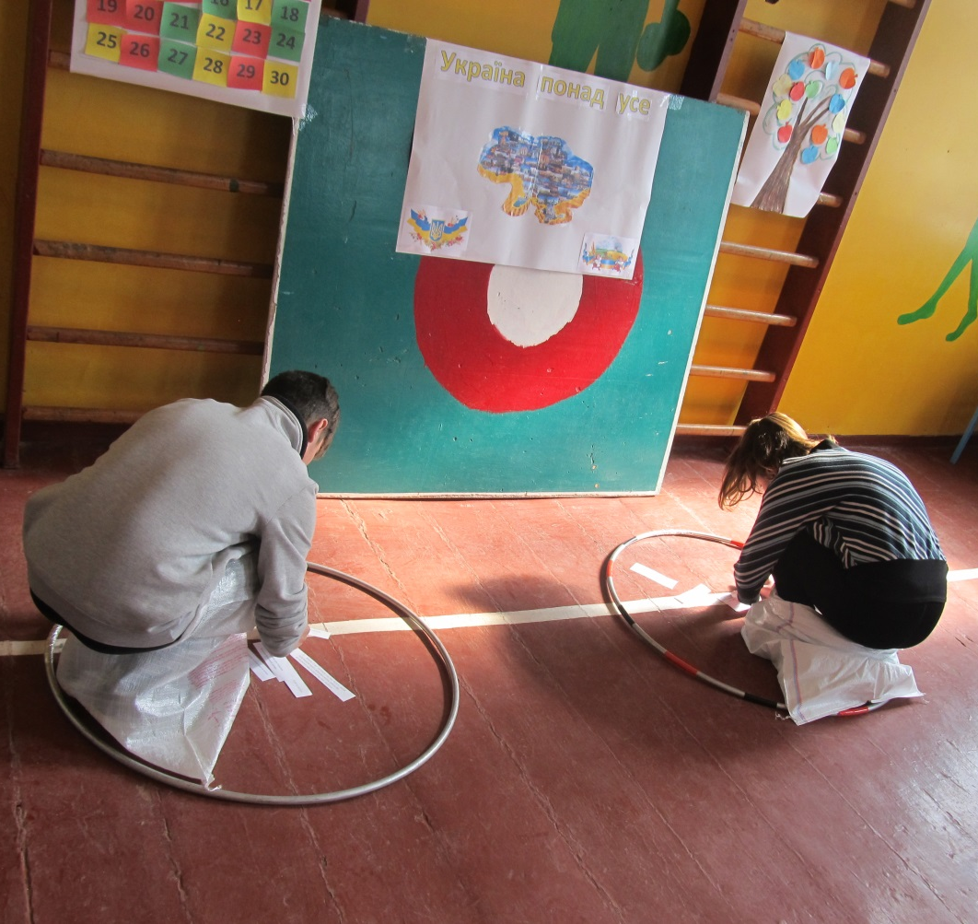
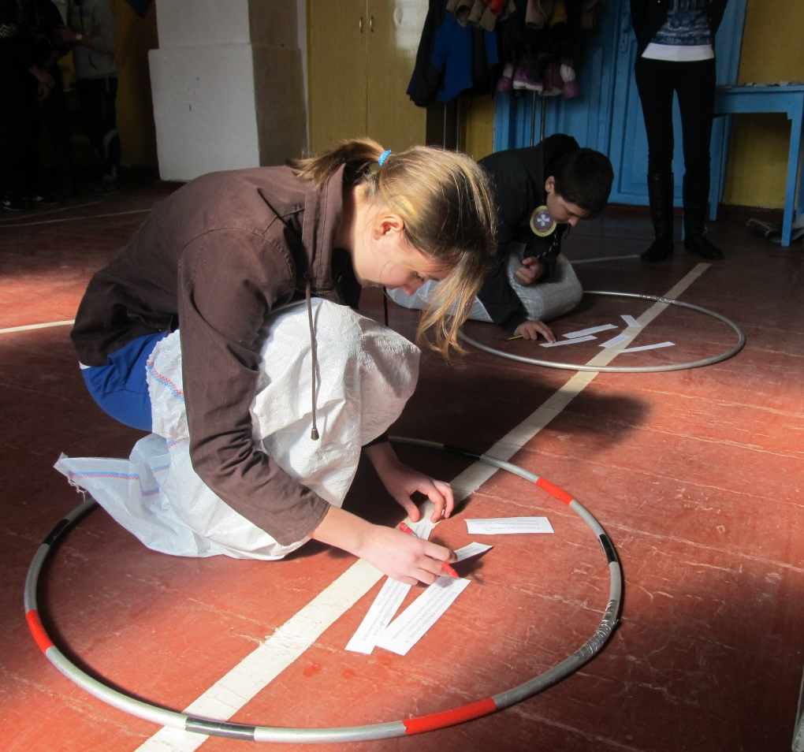
«Розумні скачки»

Slide 7
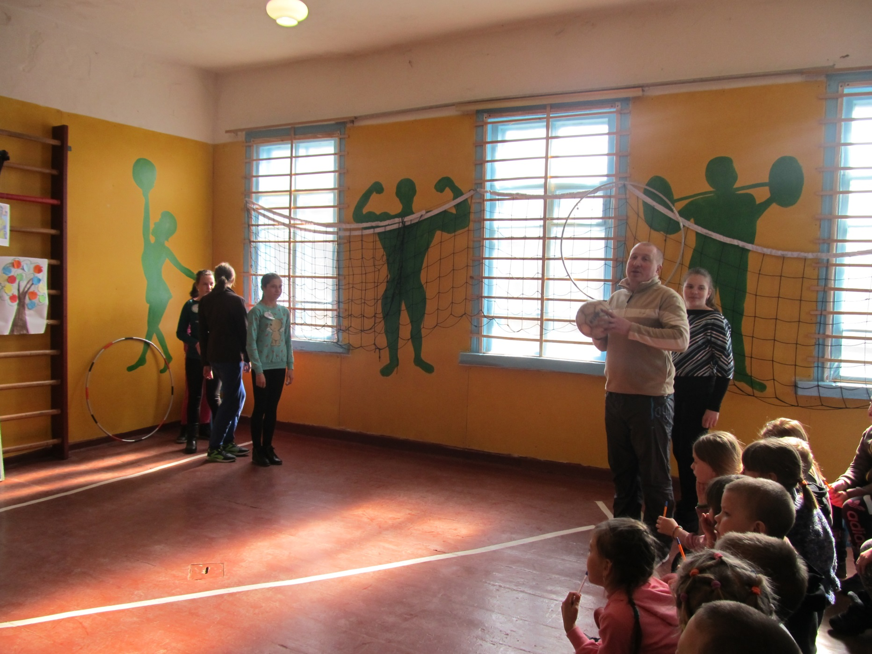
Спортивна естафета

Slide 8
Спортивна естафета

Slide 9
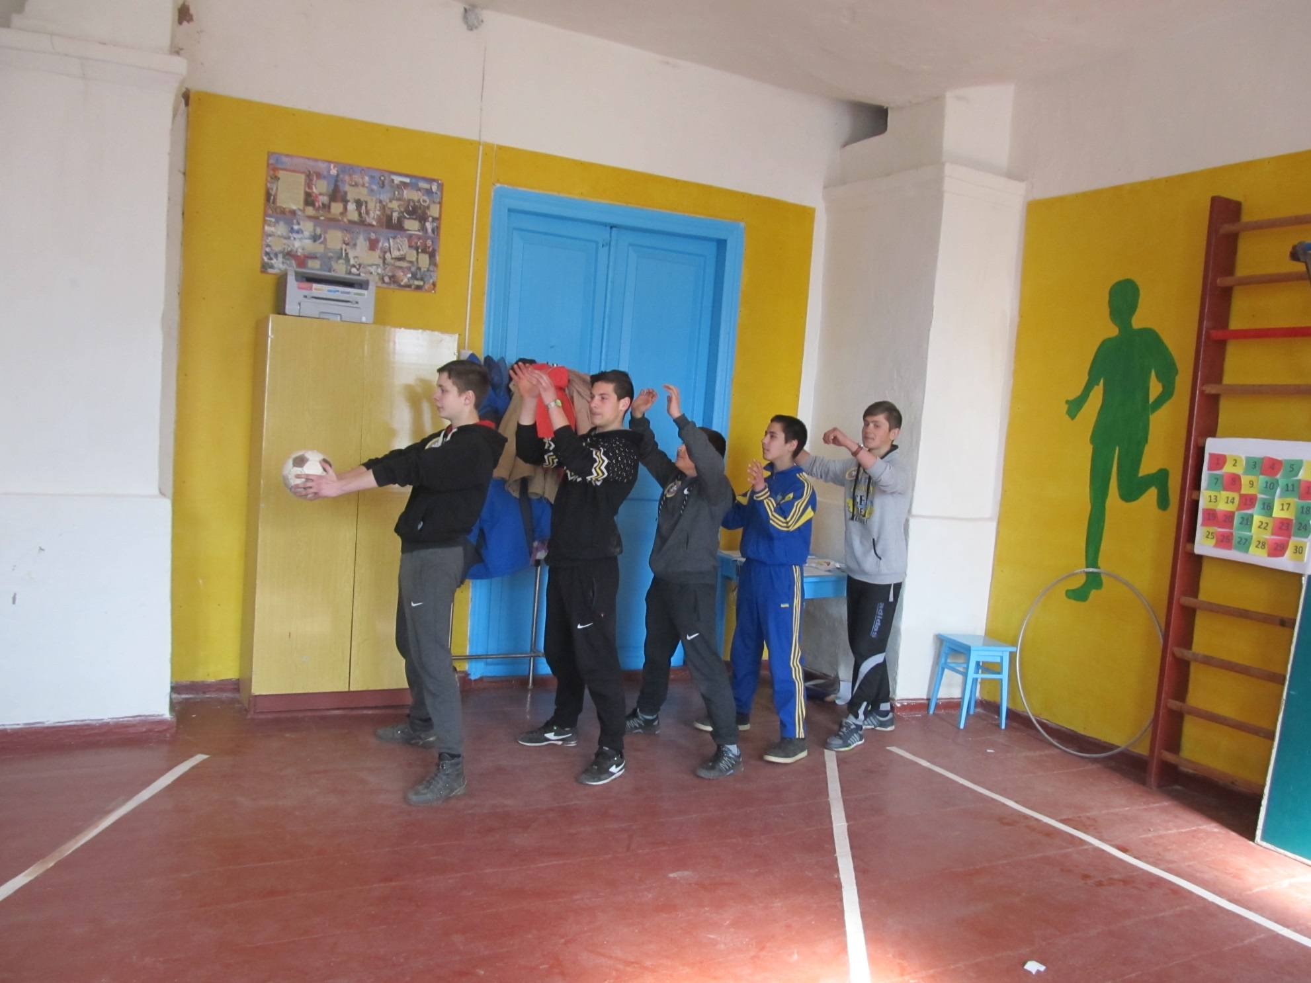
Спортивна естафета

Slide 10
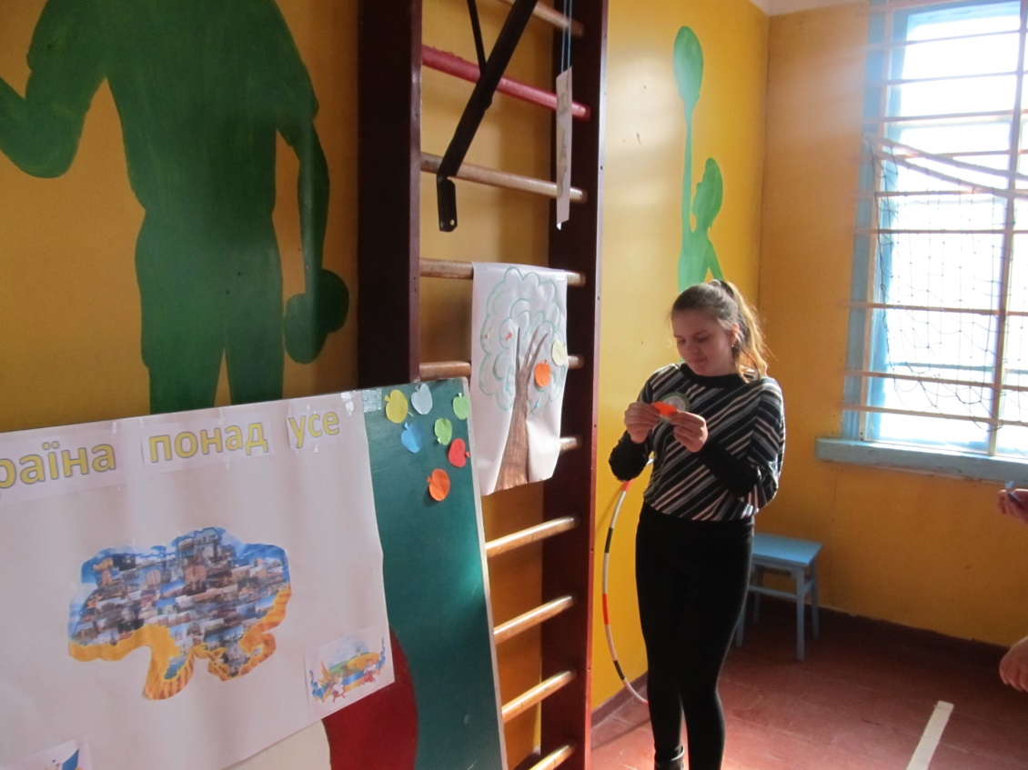
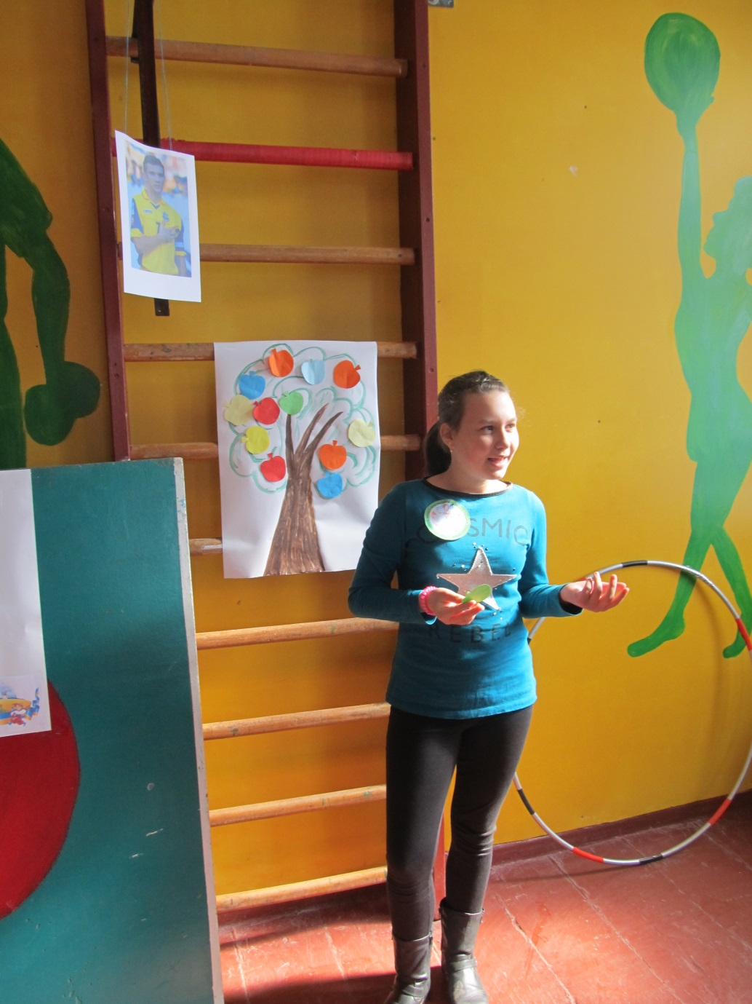
«Дерево знань»

Slide 11
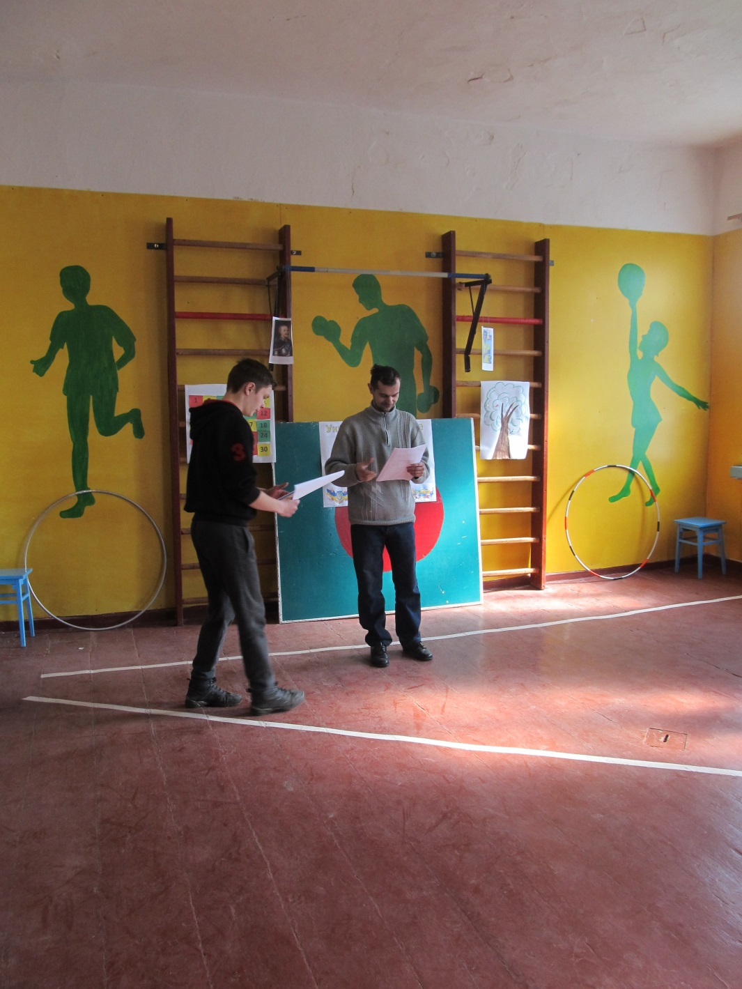
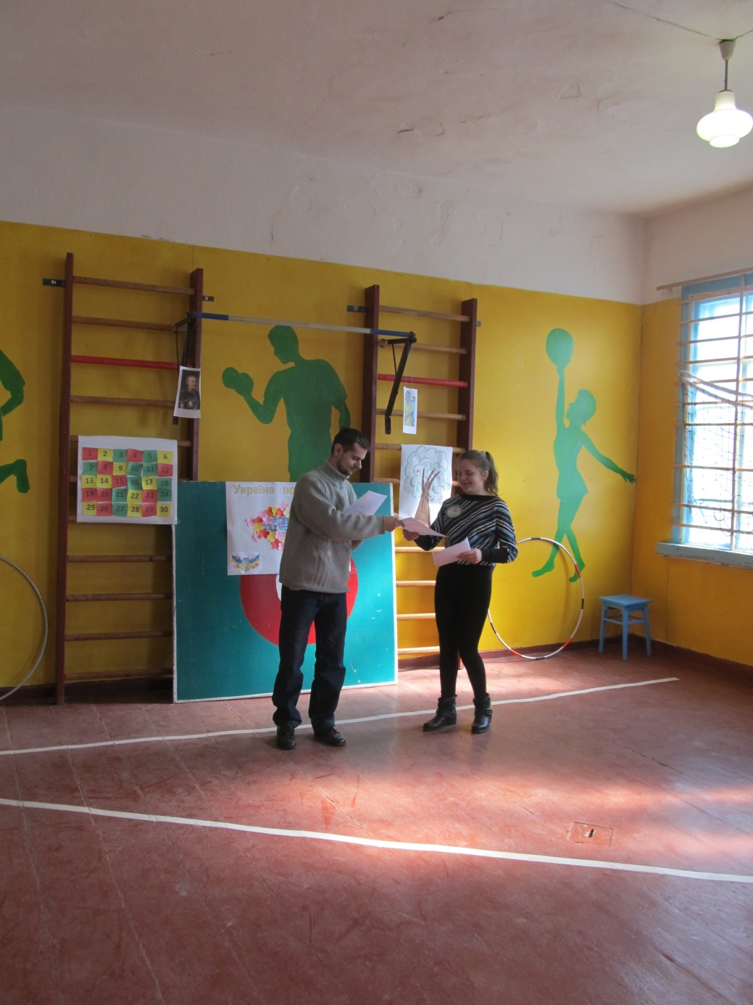
Нагородження переможців

